Slide 1
Анализ и проектирование при объектном подходе к программированию.
Лекция 5

Slide 2
UML
Unified Modeling Language (унифицированный язык моделирования) - язык графического описания для объектного моделирования в области разработки программного обеспечения.

Slide 3
Преимущества UML
UML объектно-ориентирован
UML позволяет описать систему практически со всех возможных точек зрения и разные аспекты поведения системы;
Диаграммы UML сравнительно просты для чтения после достаточно быстрого ознакомления с его синтаксисом;
UML расширяет и позволяет вводить собственные текстовые и графические стереотипы, что способствует его применению не только в сфере программной инженерии;
UML получил широкое распространение и динамично развивается.

Slide 4
Критика
Избыточность языка.
Неточная семантика.
Проблемы при изучении и внедрении
Только код отражает код.
Кумулятивная нагрузка/Рассогласование нагрузки (Cumulative Impedance/Impedance mismatch).
Пытается быть всем для всех.

Slide 5
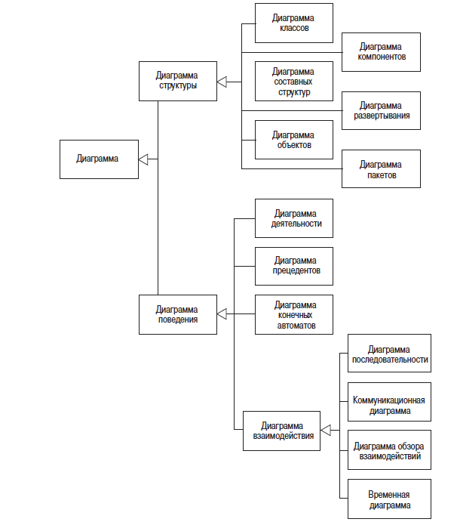
Виды диаграмм

Slide 6
Диаграмма классов
Диаграмма классов описывает типы объектов системы и различного рода статические отношения, которые существуют между ними. На диаграммах классов отображаются также свойства классов, операции классов и ограничения, которые накладываются на связи между объектами.

Slide 7
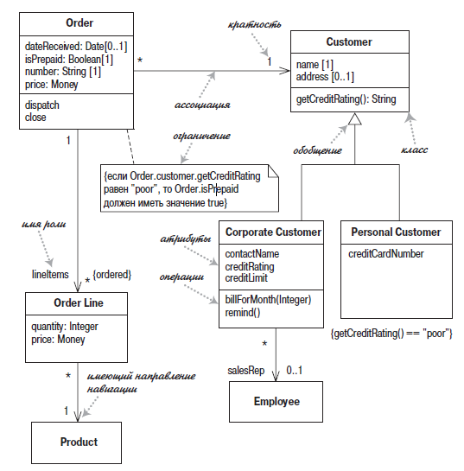

Slide 8
Атрибуты
Полная форма атрибута:
видимость имя: тип кратность = значение по умолчанию {строка свойств}
Например:
- имя: String [1] = "Без имени" {readOnly}

Slide 9
Операции
1. Операция
видимость имя (список параметров) : возвращаемый тип {строка свойств}
2. Параметры
направление имя: тип = значение по умолчанию
3. Пример
+ balanceOn (date: Date) : Money

Slide 10
Отношения между классами
Отношение зависимости
Отношение ассоциации
Отношение агрегации
Отношение композиции
Отношение обобщения
Отношение реализации

Slide 11
Отношение зависимости
Класс_А
Класс_Б
Клиент
Сервер

Slide 12
Отношение ассоциации
Группа
Учеба
Студент
1
1 .. *
Футбольная команда
*
Год
Игра
*
*

Slide 13
Отношение агрегации
Целое
Часть

Slide 14
Отношение композиции
Целое
Часть

Slide 15
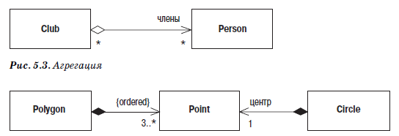
Различие между агрегацией и композицией
Агрегация
Композиция

Slide 16
Отношение обобщения
Класс-предок
Класс-потомок

Slide 17
Отношение реализации
«Interface»
IService
Service

Slide 18
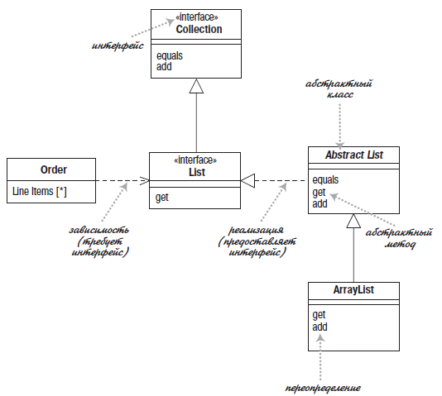
Интерфейсы и абстрактные классы

Slide 19
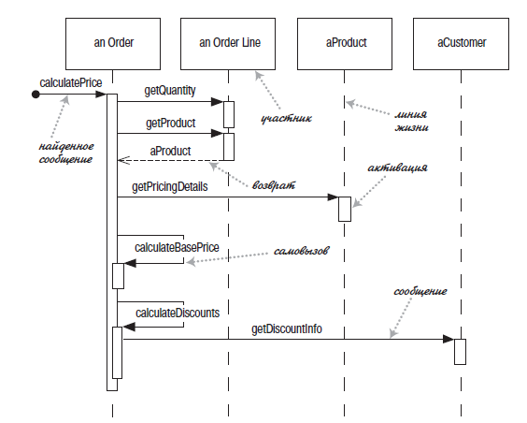
Диаграммы последовательности

Slide 20
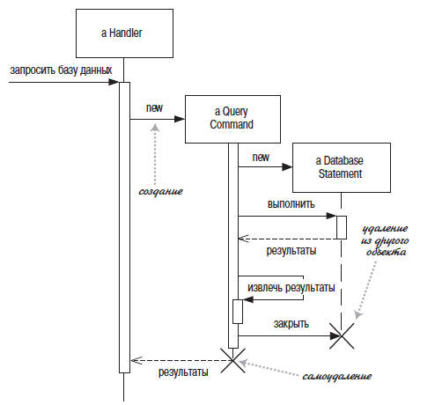
Создание и удаление участников

Slide 21
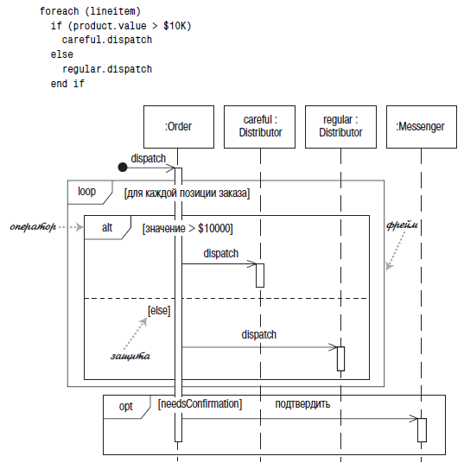
Циклы и условия

Slide 22
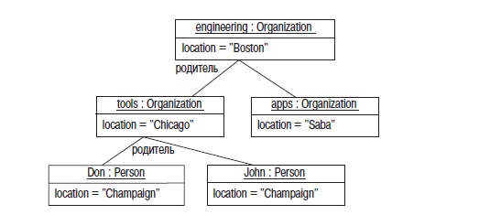
Диаграммы объектов

Slide 23
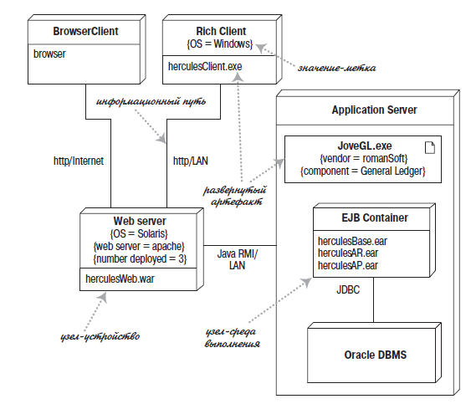
Диаграммы развертывания

Slide 24
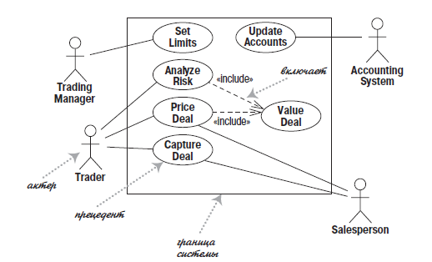
Диаграмма прецедентов

